Slide 1

KHATRA ADIBASI MAHAVIDYALAYA
E-CONTENT
E DEPARTMENT OF EDUCATION
SEMESTER-I (PROGRAMME)
SESSION: 2022-2023
SUBJECT: EDUCATION
COURSE TITLE: PRINCIPLES AND PRACTICE OF EDUCATION
COURSE CODE: AP/EDN/101/C-1A
TOPIC: CONCEPT AND FACTORS OF EDUCATION
NAME OF THE TEACHER: AKINCHAN PAL

Slide 2
শিক্ষা ( Education)

Slide 3
শিক্ষা হল , সমাজের চাহিদা অনুযায়ী শিশুর উপর পরিণত ব্যক্তিদের সুপরিকল্পিত প্রভাবের সমষ্টি যা তার সুষম দেহমনের বিকাশের মাধ্যমে জীবনের পরম সত্যকে উপলব্ধি করতে সহায়তা করা ।
শিক্ষা কাকে বলে ( What is Education )

Slide 4
শিক্ষা – সম্পর্কে মনীষীদের উক্তি
স্বামী বিবেকানন্দ- শিক্ষা হল মানুষের অন্তর্নিহিত সত্তার পরিপূর্ণ বিকাশ সাধন ।
( Education is the manifestation of perfection already in man)

Slide 5
শিক্ষা শব্দের ব্যুৎপত্তিগত অর্থ
‘ শিক্ষা ‘ শব্দটি এসেছে – সংস্কৃত ‘ শাস ‘ ধাতু থেকে । এর বহুবিধ অর্থ হল- শাসন করা , নিয়ন্ত্রিত করা , শৃঙ্খলিত করা , প্রশিক্ষণ দেওয়া।
Education শব্দটি তিনটি ল্যাটিন শব্দ ‘ Educare , Educere , Educatum ‘ থেকে এসেছে।
1. Educare- প্রতিপালন বা পরিচর্যা করা ।
2. Educere –নিষ্কাশন করা বা বের করে আনা ।
3. Educatum- শিক্ষাদানের কাজ বা নির্দেশনা দান ।

Slide 6
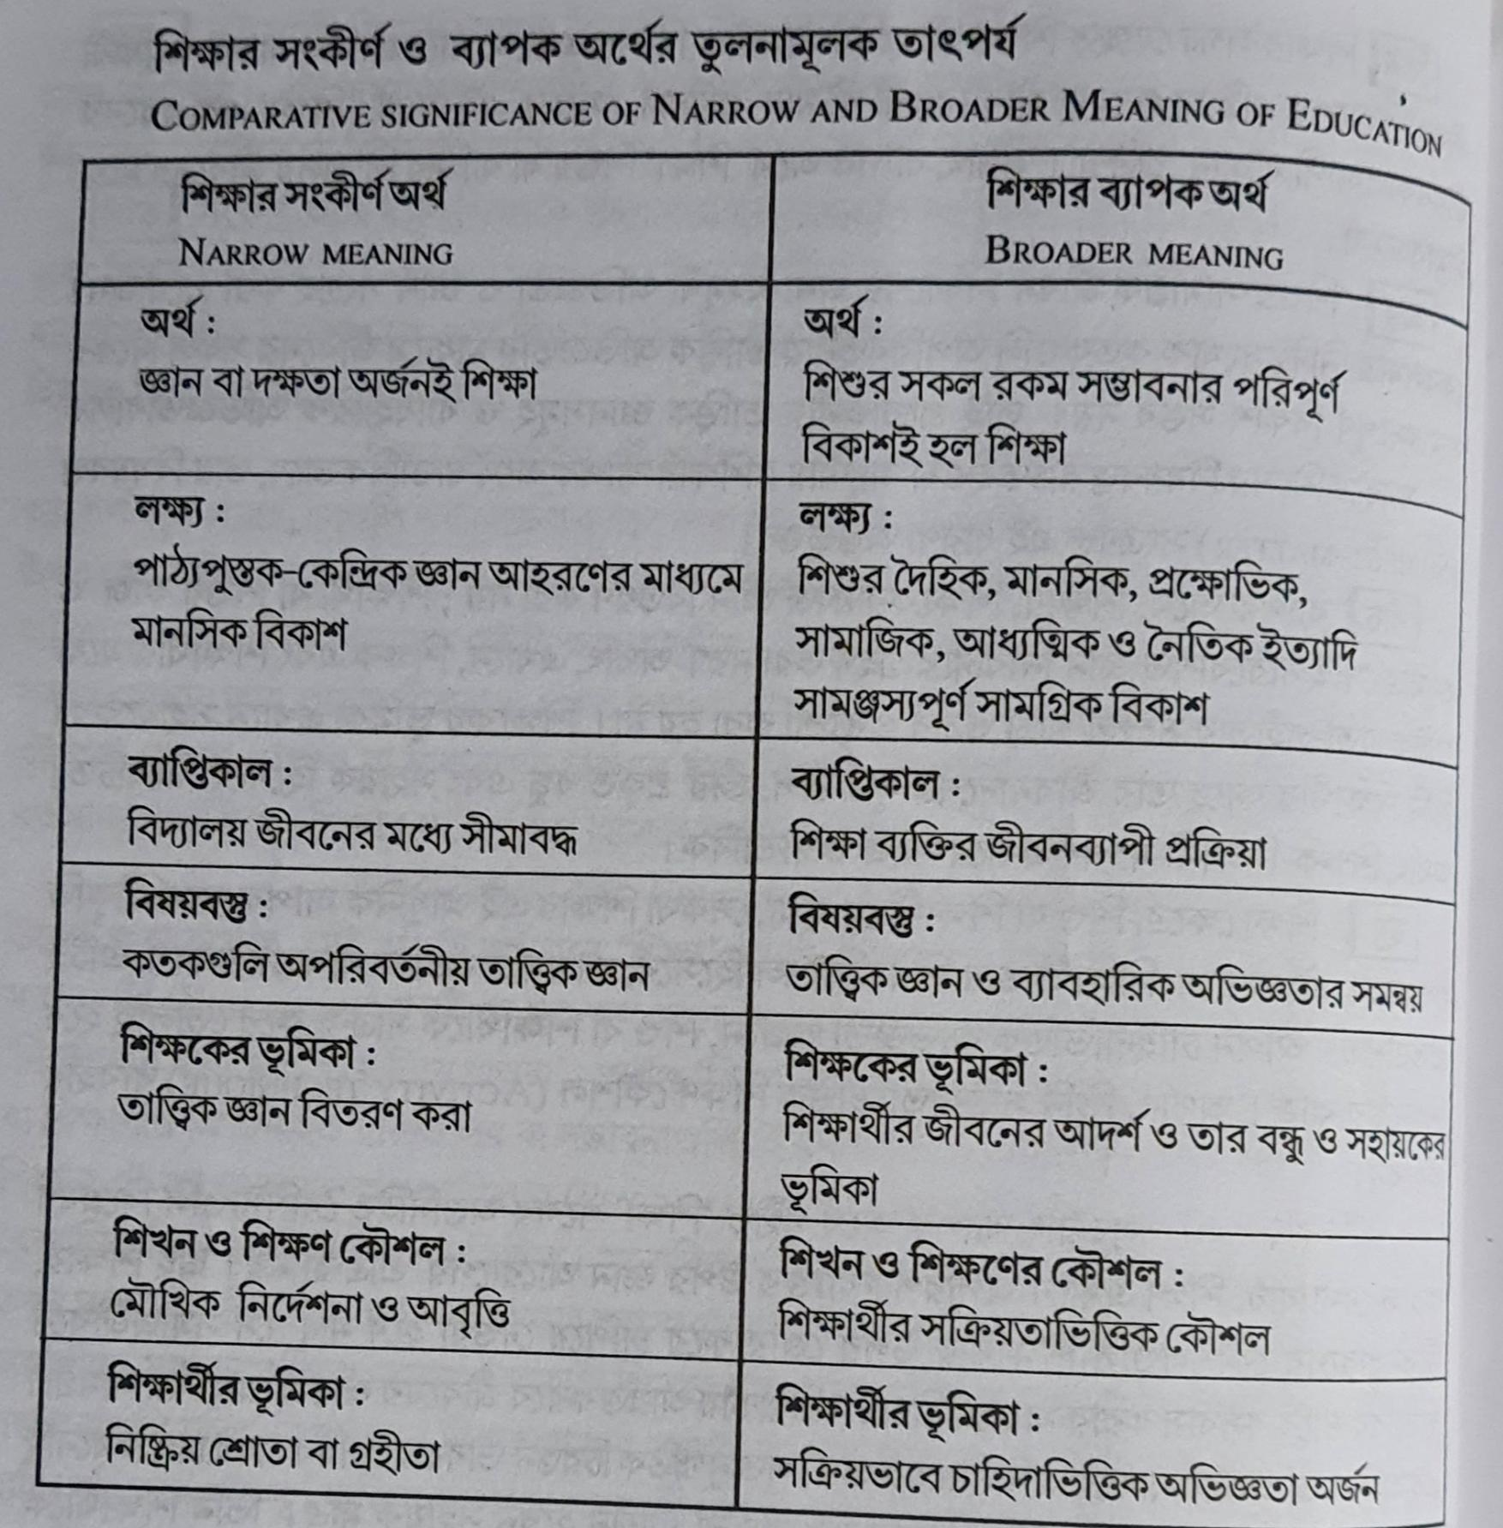

Slide 7
শিক্ষার উপাদানসমূহ
শিক্ষার্থী( Educand )
শিক্ষক( Educator )
পাঠক্রম ( Subject of Learning)
বিদ্যালয় ( School)

Slide 8
1 শিক্ষার্থী( Educand)
শিক্ষার অর্থ যুগে যুগে পরিবর্তিত হলেও, শিক্ষার্থীর প্রয়োজনীয়তার কথা স্বীকার করা হয়েছে । প্রচলিত অর্থে শিক্ষাকে জ্ঞান সঞ্চালনের প্রয়াস হিসেবে গ্রহণ করা হলেও বর্তমান কালে শিক্ষার্থীর মধ্যে সহজাত গুণ বিকাশের দিকে বিশেষ গুরুত্ব আরোপ করা হয় । শিক্ষা অর্জনের প্রয়োজনীয় বৈশিষ্ট্য গুলি এবং বিভিন্ন প্রকার আচরণ আয়ত্ত করতে শিক্ষার্থী সমর্থ হয় ।

Slide 9
2 শিক্ষক ( Educator )
স্বামী বিবেকানন্দ বলেছেন- " Like fire in a piece of flint , knowledge exists in mind ; suggestion which brings it out " অর্থাৎ চকমকি পাথরে যেমন আগুন অন্তর্নিহিত শক্তি , জ্ঞানও তেমনি প্রত্যেক মানুষের অন্তর্নিহিত সুপ্ত শক্তি । বহির্জগতের যে কোন প্রেরণা বা ইঙ্গিত ঘর্ষণের কাজ করে মানুষের সেই জ্ঞানের বহিঃপ্রকাশ ঘটায় । শিক্ষার জগতে , শিক্ষকের দায়িত্ব হল প্রেরণা সঞ্চার করা । প্রচলিত অর্থে শিক্ষক তাঁর সঞ্চিত জ্ঞান শিক্ষার্থীদের মধ্যে বিতরণ করবেন এবং তাদের জ্ঞানের ভান্ডার পরিপূর্ণ করবেন। শিক্ষক কেবলমাত্র শিক্ষার্থীর বন্ধু , পথপ্রদর্শক ও আদর্শ জীবনার্দশের প্রতীক হিসাবে ( Friend, Philosopher and Guide) নিজেকে তুলে ধরে, সেই দায়িত্ব সম্পন্ন করেন।

Slide 10
3 পাঠক্রম ( Subject of Learning)
শিক্ষার লক্ষ্য যদি হয় , ব্যক্তিত্বের বিকাশের মাধ্যমে সামগ্রিক সামাজিক কল্যাণ সাধন করা ,সেক্ষেত্রে শিশুর বিকাশের ধারাকে সেই অভিমুখে প্রবাহিত করার জন্য পূর্ব পরিকল্পনার প্রয়োজন আবশ্যিক। সেই পরিকল্পিত, বিকাশমুখী অভিজ্ঞা গুলির সঞ্চয়ন ও সংবর্ধন শিশুর দিক থেকে একান্ত ভাবে প্রয়োজন। সেই হিসেবে , পাঠক্রমকে শিক্ষার একটি আবশ্যিক প্রয়োজনীয় উপাদান হিসেবে বিবেচনা করা হয় ।

Slide 11
4 বিদ্যালয় ( School)
সভ্যতার ক্রমবিকাশের সঙ্গে সঙ্গে ব্যক্তিজীবনের জটিলতা ও সমাজ জীবনের চাহিদা বৃদ্ধির সঙ্গে বিদ্যালয়ের প্রয়োজনীয়তা অনুভব করা হয় । বিদ্যালয় হবে এমন এক স্থানে যেখানে পাঠদানের অনুকূল পরিবেশ আছে । সংগঠিত শিক্ষাদানের মধ্যে শিক্ষার , গ্রন্থাগার, কর্মশালা , খেলার মাঠ ও অন্যান্য শিক্ষা উপকরণ সমৃদ্ধ করতে হবে ।

Slide 12
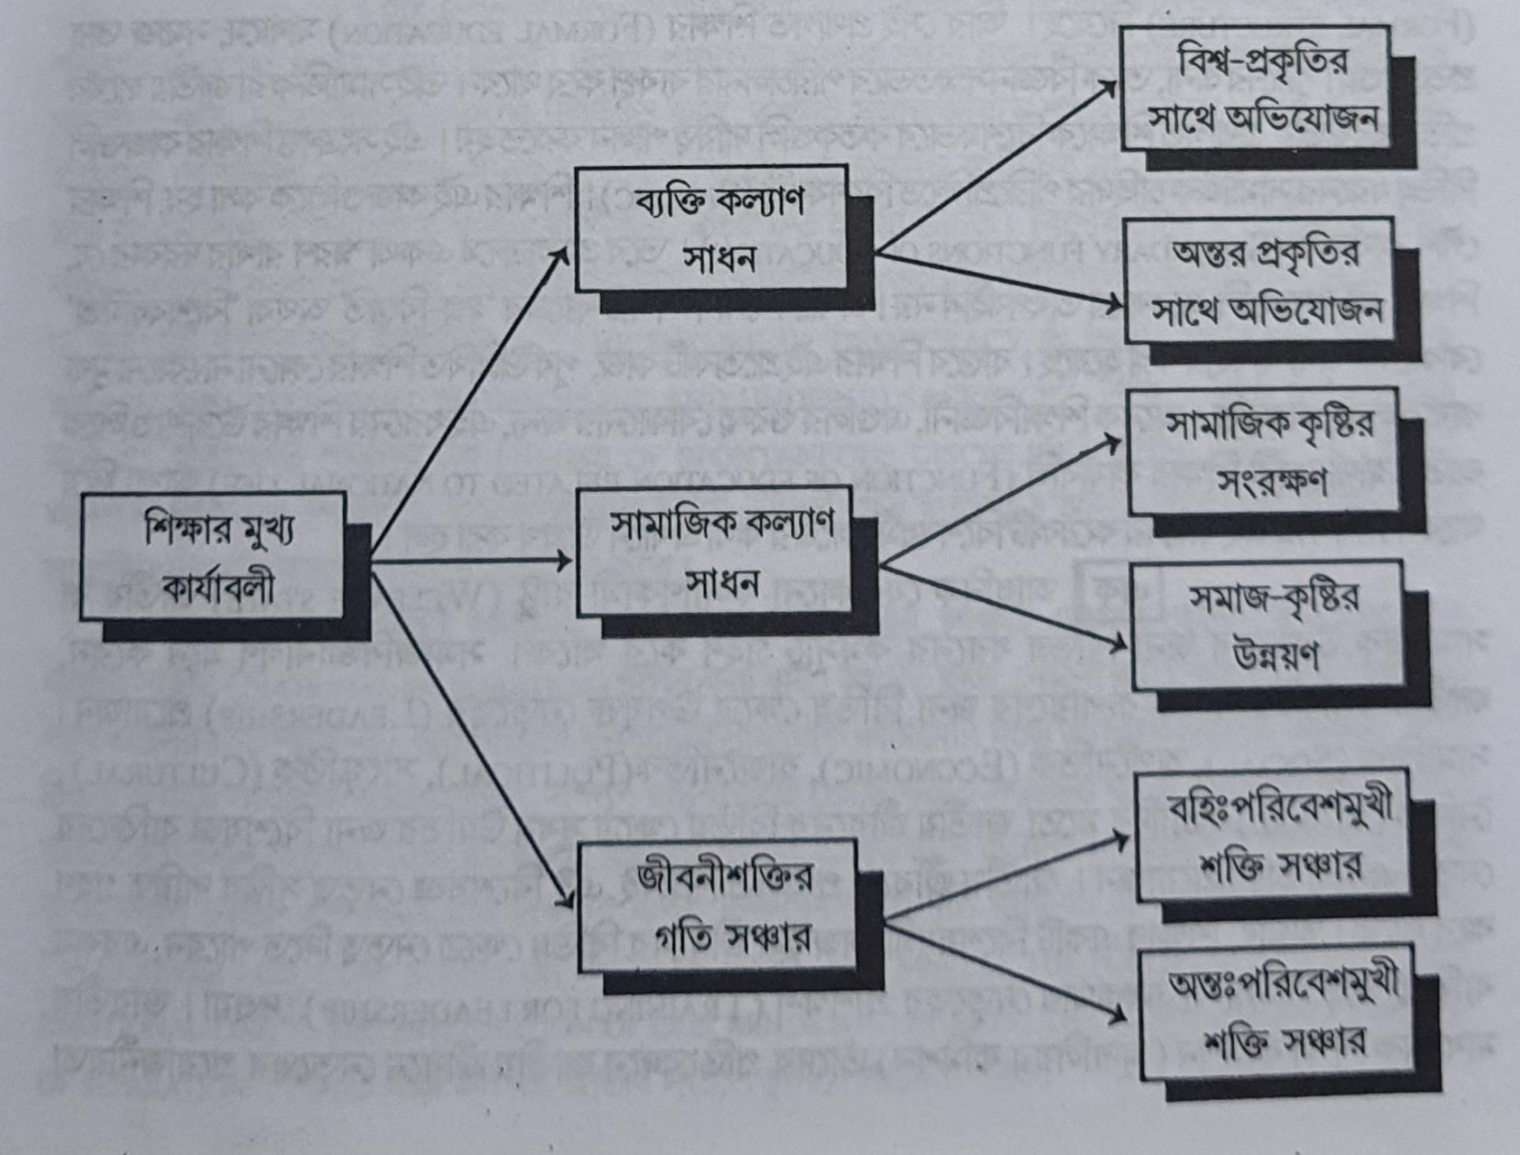
শিক্ষার মুখ্যকার্যাবলি ( Major functions of Education)

Slide 13
THANK YOU

